Slide 1
Capítulo 9. Concorrência Imperfeita e o Caso Extremo de Monopólio
Economia 2016-2017
A.
Tipos de concorrência Imperfeita
Gabriel Ambrósio, nº 160221013
Hugo Ferreira, nº 160221039

Slide 2
Concorrência Imperfeita
A concorrência imperfeita verifica-se num sector de actividade sempre que existam vendedores individuais que detêm algum controlo sobre o preço de mercado. O grau de influência sobre o preço depende de sector para sector, estando relacionado com a elasticidade da curva da procura.

Slide 3
Tipos de concorrência imperfeita
Existem 3 tipos de concorrência imperfeita:
Monopólio
Oligopólio
Concorrência Monopolística

Slide 4
Monopólio
O monopólio é quando uma só empresa opera no mercado, tendo total controlo da oferta de determinado produto ou serviço. Nesta situação, essa empresa tem o poder para, sozinha, determinar o preço do bem. Pelo facto de ser a origem de importantes ineficiências de mercado, os governos têm vindo ao longo dos anos a desenvolver esforços no sentido de evitar ou pelo menos atenuar os efeitos desta forma extrema de concorrência imperfeita.

Slide 5
As principais razões associadas à existência deste tipo de concorrência, estão relacionadas com:
Inovações tecnológicas: produção de um novo produto patenteado;
Nacionalizações: concentração numa empresa estatal de várias empresas do ramo;
Impossibilidade de duplicação de custos fixos: quando a natureza da actividade inviabiliza que haja mais de uma empresa a fornecer um bem ou serviço, caso referido a montante como monopólio natural;

Slide 6
Oligopólio
Estrutura em que existem poucas empresas do lado da oferta, caracterizada pelo facto de o mercado ser dominado por um numero reduzido de empresas produtoras pelo que, uma única empresa tem algum poder para sozinha influenciar o preço do bem.
O seu número depende da dimensão do mercado em que operam e da dimensão das empresas. Num oligopólio, os bens produzidos podem ser homogéneos ou apresentar alguma diferenciação sendo que, geralmente, a concorrência se efetua mais ao nível de fatores como a qualidade, o serviço pós-venda, a fidelização ou imagem, e não tanto ao nível do preço. Os oligopólios são muito comuns, sendo muito frequente encontra-los em alguns sectores da industria, transportes e comunicações, nos quais as barreiras á entrada são elevadas.

Slide 7
Concorrência Monopolística
Estrutura onde existem numerosas empresas no mercado neste tipo de mercado, mas que oferecem produtos ou serviços não totalmente homogéneos. Numa situação deste tipo, cada uma das empresas possui algum poder de mercado para influenciar o preço dos seus próprios produtos ou serviços.
De facto, no seu produto particular, diferenciado dos produtos dos restantes concorrentes, cada empresa funciona como um pequeno monopólio, a maior ou menor proximidade de uma situação de monopólio depende do grau de diferenciação existente entre os diferentes produtos oferecidos:
Se esse grau de substituição é reduzido, a concorrência será maior e está-se mais próximo da concorrência perfeita;
Se o grau de substituição é elevado, a concorrência será mais reduzida e está-se mais próximo de uma situação de monopólio.

Slide 8
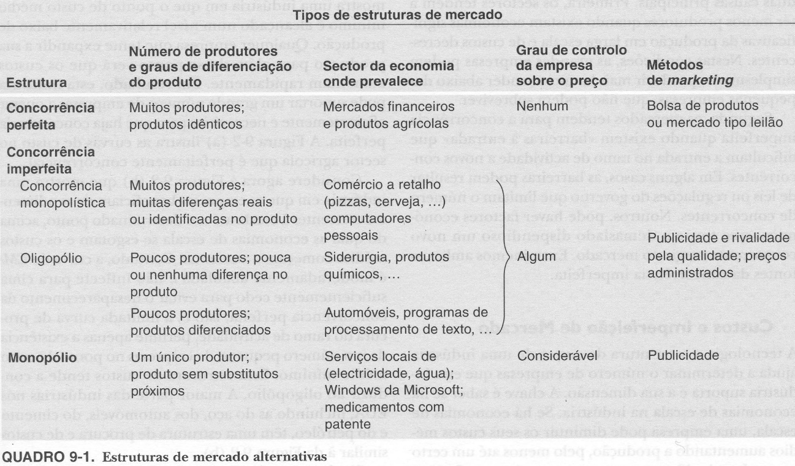

Slide 9
Custos e Imperfeições de Mercado
Os sectores tendem a ter menos produtores quando existem economias de escala significativas ao nível da produção. As economias de escala representam ganhos, em termos de custos de produção, que as organizações obtêm com o aumento da sua dimensão e da quantidade produzida. Estes ganhos ocorrem devido à existência de custos fixos na produção.
Aumentando o nível de produção, esses custos fixos diluem-se por um número maior de unidades produzidas fazendo assim baixar o custo médio de produção.

Slide 10
Barreiras à entrada
Os mercados tendem para a concorrência imperfeita quando existem barreiras que impedem a entrada de novas empresas. Estas barreiras podem resultar de leis ou regulamentação do governo, bem como de factores económicos que tornem demasiado dispendioso um novo concorrente entrar no mercado(publicidade, diferenciação do produto) e até a necessidade de um conhecimento tecnológico mais avançado.

Slide 11
